Slide 2
„Postaw na Słońce” to ogólnopolski projekt, którego głównym organizatorem jest Bank Ochrony Środowiska. Działanie realizowane jest pod patronatem honorowym: Ministerstwa Klimatu i Środowiska oraz Ministerstwa Edukacji Narodowej.
Głównym celem projektu jest rozpowszechnienie wiedzy o mikroinstalacjach OZE (Odnawialne Źródła Energii), a w szczególności instalacji fotowoltaicznych, pozwalających wytwarzać energię elektryczną we własnym zakresie, na swój użytek.
Szkoła Podstawowa nr 27 im. K. K. Baczyńskiego, jako jedyne szkoła
w Kielcach,zaangażowała się w realizację zadań projektu „Postaw na Słońce”.

Slide 3
„Słoneczniki”
to nasz zespół
Członkowie zespołu:
Zuzanna Stochmal – kl 7a
Maja Brylińska – kl 7a
Gabriela Łagowska – kl 7a
Oliwia Jarnecka – kl 7d
Gabriela Bielecka – kl 7d
Patryk Kruk – kl 7d
Ziemowit Stępień – kl 7d
Opiekun – pani Małgorzata Drdzeń
Wzięliśmy udział w projekcie, ponieważ nie jesteśmy obojętni na stan środowiska naturalnego !
Nasze logo
Szkoła Podstawowa nr 27
im. Kamila Baczyńskiego w Kielcach

Slide 4
Plan dzisiejszego spotkania
Prezentacja wyników i wniosków z realizacji I etapu projektu „Postaw na Słońce”
(Obszary: odnawialne źródła energii, technologie fotowoltaiczne)
2. Prezentacja wyników i wniosków z realizacji II etapu projektu „Postaw na Słońce”
Wnioski z debaty
Raport energetyczny 3 domów jednorodzinnych i SP 27 w Kielcach
Emisja i kompensacja C02 oraz ekonomia instalacji fotowoltaicznych dla poszczególnych domów i SP 27 wg. Kalkulatora Fundacji BOŚ
Sposoby oszczędzania energii
Promocja OZE i fotowoltaiki w szkole i w regionie (plakat, ulotki, ankiety. Honorowy patronat PREZYDENTA KIELC)
c.
2. Debata prowadzona przez uczniów JESTEM ZA (PRZECIW) ENERGII JĄDROWEJ
3. Prezentacja wniosków wynikającym debaty okiem młodego człowieka.
4. Zamknięcie spotkania.

Slide 5
PREZENTACJA WYNIKÓW
I ETAPU

Slide 6
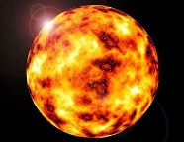
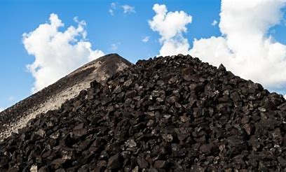
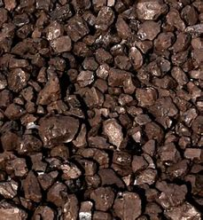
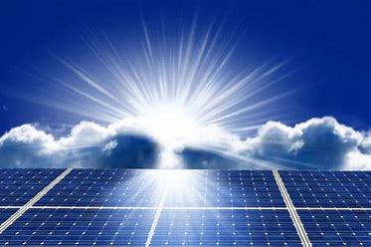
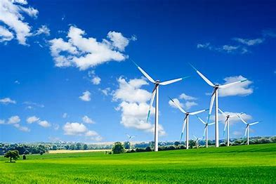
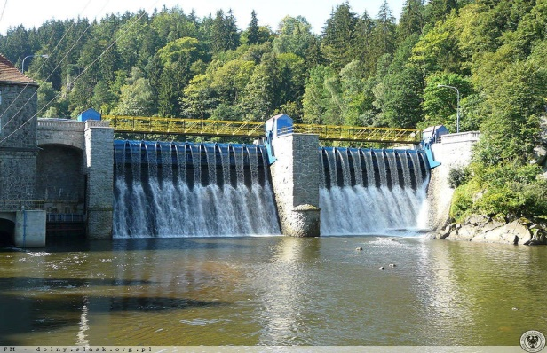
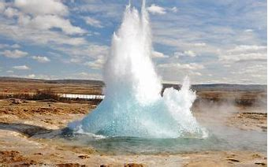
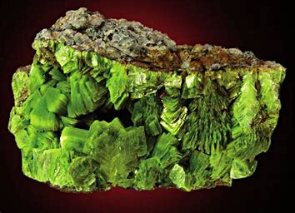
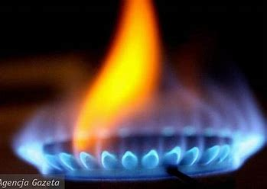
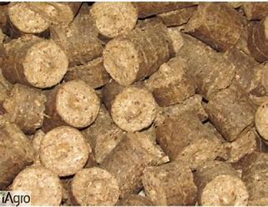
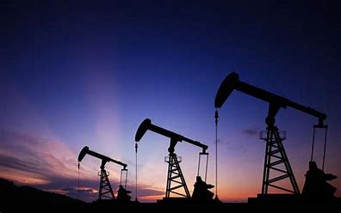
Główne źródła energii
Odnawialne
Nieodnawialne Odnawialne
Słońce
Wiatr
Węgiel kamienny i brunatny
Energia wody
Energia geotermalna
Uran, pluton
Ropa naftowa
Gaz ziemny
Biomasa

Slide 7
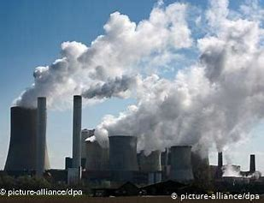
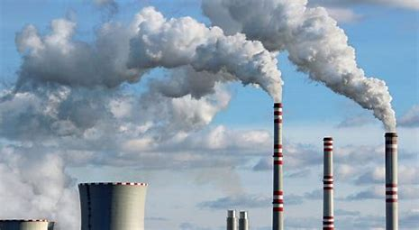
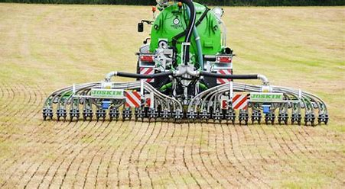
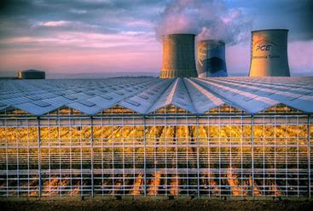
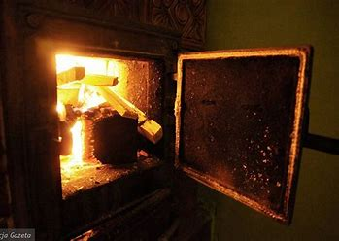
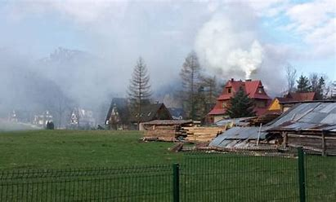
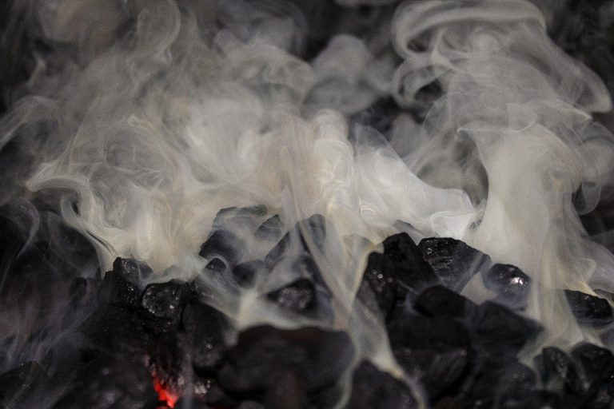
Główne źródła zanieczyszczenia powietrza
Przemysł
Rolnictwo wielkoobszarowe
Spalanie paliw kopalnych

Slide 8
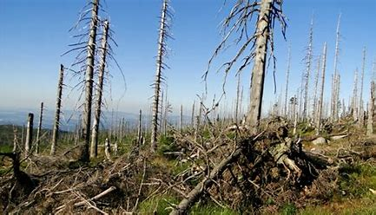
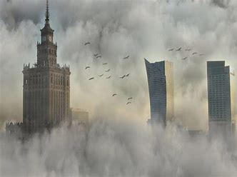
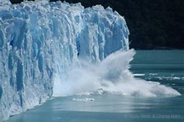
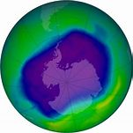
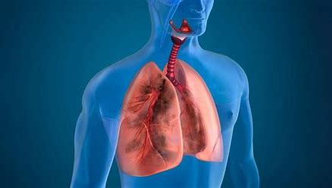
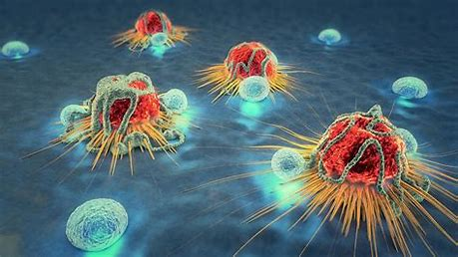
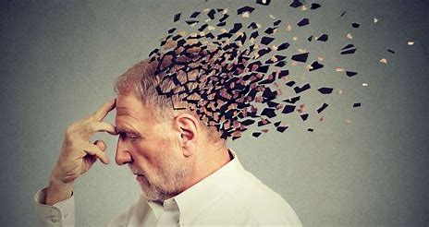
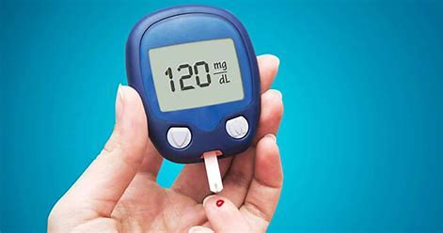
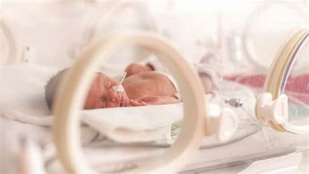
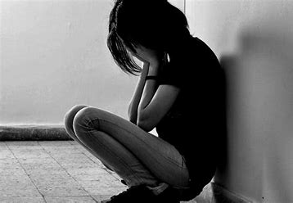
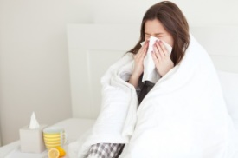
Skutki zanieczyszczenia powietrza przez spalanie paliw kopalnych
Kwaśne deszcze Smog Dziura ozonowa Efekt cieplarniany
Skutki zdrowotne
Choroby
nowotworowe
Cukrzyca
Przedwczesne porody
Depresje
Obniżona odporność
Choroby układu
krążenia
Choroby układu oddechowego
Choroba Alzheimera
Zmiany anatomiczne

Slide 9
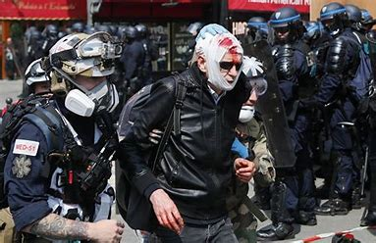
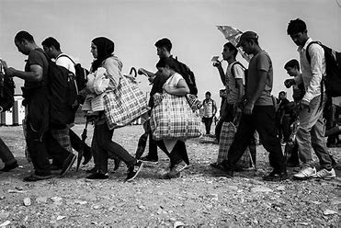
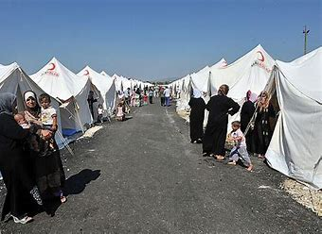
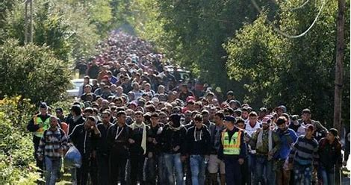
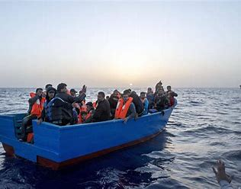
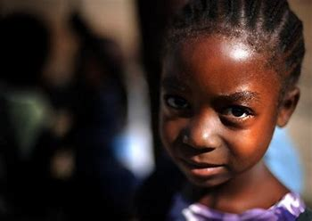
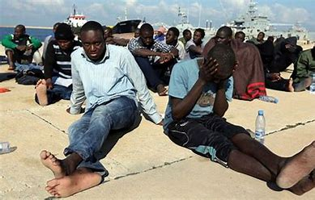
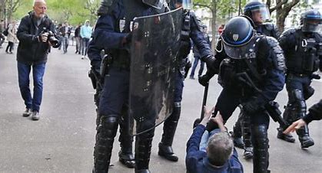
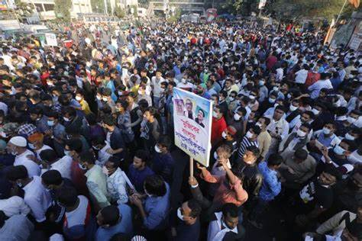
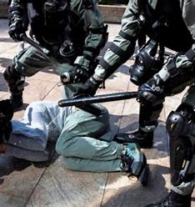
Skutki zanieczyszczenia powietrza przez spalanie paliw kopalnych
Skutki społeczne
Migracje
Zubożenie ludzi
Konflikty społeczne
Pogłębianie nierówności
Wzrost cen
Zmiany ekonomiczne
Skutki wyczerpywania się surowców energetycznych
Konflikty polityczne
Niska opłacalność
Ubóstwo krajów
Dywersyfikacja źródeł energii
Uzależnienie od importu

Slide 10
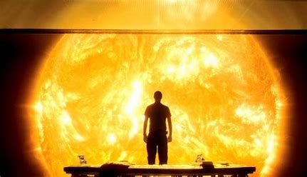
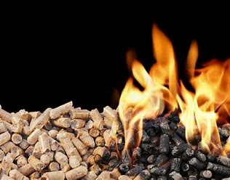
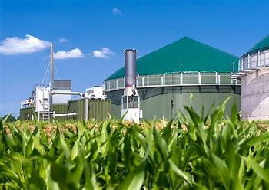
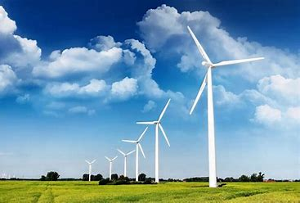
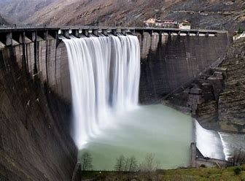
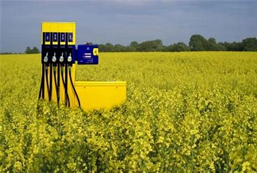
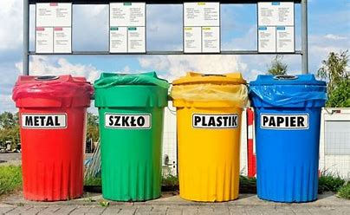
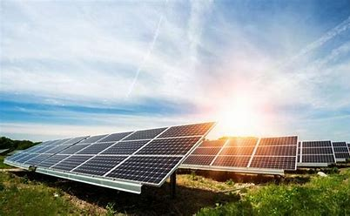
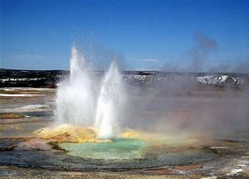
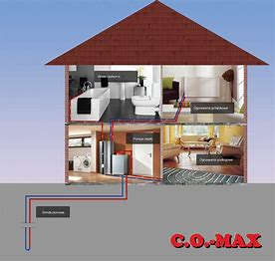
Odnawialne źródła energii (OZE) - struktura w Polsce
Biopaliwa stałe | 69,26%
Energia wiatru | 12,4%
Biopaliwa ciekłe | 10,2%
Biogaz | 3,25%
Energia wody | 1,91%
Odpady komunalne | 1,11%
Energia słoneczna | 0,93%
Pompy ciepła | 0,67%
Energia geotermalna | 0,27%
Biogazownie
Kotły na biomasę
Elektrownie wiatrowe
Turbiny wodne
Odpady komunalne
Biopaliwa płynne
Kolektory słoneczne
Energia geotermalna
Pompy ciepła

Slide 11
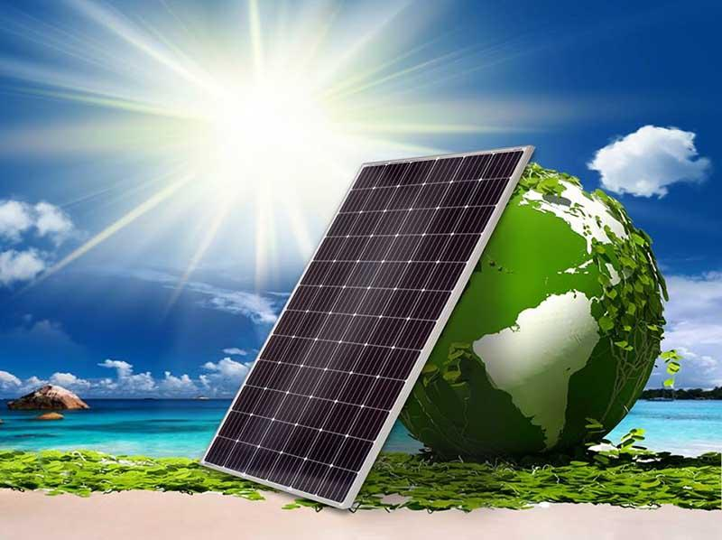
FOTOWOLTAIKA
to dziedzina nauki i techniki zajmująca się
przetwarzaniem światła słonecznego
na energię elektryczną. Stanowi jedną
z najbardziej ekologicznych i czystych
form produkcji prądu.

Slide 12
Instalacja
fotowoltaiczna
1.Panele fotowoltaiczne – przetwarzają
promienie słoneczne bezpośrednio
w prąd stały (DC).
2. Okablowanie – łączy panele fotowoltaiczne
z inwerterem zapewniając między tymi dwoma elementami instalacji przepływ prądu.
3. Inwerter (falownik) – urządzenie, które
zmienia prąd stały (DC) w prąd zmienny (AC)
o parametrach elektrycznych odpowiadających prądowi używanemu w miejskiej sieci
elektrycznej.
4. Licznik dwukierunkowy – urządzenie
pozwalające na odczyt ilości wytworzonej
i zużytej energii elektrycznej.

Slide 13
OZE – Okres zwrotu z inwestycji w fotowoltaikę
W Polsce średnie gospodarstwo domowe zużywa w ciągu roku 4000kWh energii.
1 kWh energii to ok. 0,6 zł
instalacja fotowoltaiczna o mocy 4 kW daje prąd o wartości 2200 zł rocznie
instalacja 4 kW kosztuje inwestora 30 tys. zł
przy takiej cenie na zwrot inwestycji trzeba czekać prawie 14 lat (przy wzroście cen za energię elektryczną okres ten będzie się skracał)

Slide 14
Sposoby zwiększenia efektywności energetycznej
Poprawa efektywności energetycznej
Izolacja termiczna budynku
Modernizacja oświetlenia
Poprawa instalacji przemysł.
Ograniczenie strat energii
Korzyści z poprawy efektywności energetycznej
Ograniczenie wydatków na energię
Ograniczenie emisji gazów
Poprawa zdrowia publicznego
Bezpieczeństwo energetyczne kraju

Slide 15
Prezentacja wyników
II etapu

Slide 16
Debata odbyła się dnia 29 kwietna 2022r uczestniczyli w niej uczniowie klas siódmych i ósmych naszej szkoły. Postawione były 3 problemy. Problem nr 1 Czy możemy definitywnie zrezygnować z nieodnawialnych źródeł energii? Czy współczesne technologie są na tyle efektywne, by zapewnić nam nieograniczony dostęp do energii elektrycznej ?

Slide 17
Problem nr 2 Czy energia pozyskiwaną z atomu możemy uznać za ekologiczną? Czy mamy podstawy aby się jej bać?

Slide 18
Problem nr 3 Czy działanie elektrowni jądrowej jest korzystne ekonomicznie/ społecznie/ politycznie ?

Slide 19
WNIOSKI: W debacie większość uczestników opowiedziało się za energią uzyskaną z atomu, pod warunkiem, ze nie zostanie wykorzystana w celach militarnych. Wymieniali wiele zalet elektrowni jądrowych, a najważniejsze z nich to: brak emisji szkodliwego dla organizmu CO₂, czyli dwutlenku węgla; praca praktycznie 24 godziny na dobę, niezależnie od warunków atmosferycznych; niski koszt produkcji energii. Oczywiście każde przedsięwzięcie posiada zalety, ale również wady, które zostały wymienione. Elektrownie jądrowe produkują wysoko radioaktywne odpady a koszt ich utylizacji jest dość wysoki, co za tym idzie większość wód, jezior i gleb w okolicach takiej elektrowni może ulec skażeniu. Ponadto w przypadku awarii, zasięg negatywnych skutków jest nieporównywalnie większy niż w przypadku elektrowni węglowych. Zdaniem uczestników, bilans wad i zalet przemawia na korzyść energetyki jądrowej, pod warunkiem zachowania wszelkich zasad bezpieczeństwa aby nie doszło do tragedii.

Slide 20
AKCJA – PROMUJEMY O ZN
Zespół „Słoneczniki” przeprowadził promocję Odnawialnych Źródeł Energii z zaakcentowaniem fotowoltaiki w społeczności miasta Kielce.
W tym celu uczniowie ze „Słoneczników” wykonali ulotki o zaletach OZE oraz opracowali ankiety na temat alternatywnych źródeł energii.
Akcja promocyjna miała miejsce w dniach 26 , 27 maja
i została objęta honorowym patronatem PREZYDENTA MIASTA KIELCE.
W ramach akcji dziewczynki z zespołu przeprowadziły ankiety i rozprowadziły przygotowane ulotki na terenie kieleckich szkół, instytucji oraz na głównych ulicach Kielc.
Projekt cieszył się dużym zainteresowaniem. Zespołowi udało się rozprowadzić ok 200 ulotek i przeprowadzić 80 ankiet z których wynika, że większość ma dużą wiedzę na temat alternatywnych źródeł energii.

Slide 21
Fotowoltaika – dom nr1
Krótka charakterystyka domu
Emisja i kompensacja C02 oraz i system fotowoltaiczny
Emisja CO2: 12 t
Ilość drzew potrzebnych do skompensowania CO2: 219
Moc systemu fotowoltaicznego: 12 kW
Liczba modułów systemu fotowoltaicznego: 48
Wydajność systemu: 11400 kWh
Koszt instalacji: 44 400 PLN
Wartość prądu wyprodukowanego przez instalację: 7212 PLN
Krótka charakterystyka
Dom nr. 1
Miejscowość: Kielce
Teren miejski
Piętra: Parter + 1 piętro + strych
Powierzchnia: 180 m2
Liczba mieszkańców: 5
Liczba pomieszczeń: 11
Najwięcej energii zużywane jest w kuchni.
.

Slide 22
Fotowoltaika – SP 27 w Kielcach
Charakterystyka budynku szkoły
Miejscowość: Kielce
Teren: miejski
Liczba pięter: 2
Powierzchnia: 4727,24 m2
liczba uczniów: 760
liczba pomieszczeń: 80
Roczne zużycie energii oraz jej koszt wg kalkulatora Fundacji BOŚ
57319.32 kWh ; 28934.64 zł
Emisja i kompensacja CO2 oraz ekonomia rozwiązań fotowoltaicznych wg kalkulatora BOŚ
Emisja CO2 – 109 t
Kompensacja CO2 – liczba 30-letnich dębów, które mogłyby zrekompensować roczną emisję CO do atmosfery - 2050
Liczba modułów fotowoltaicznych – 256

Slide 23
Dziękujemy
za uwagę!

